Slide 1
§3.3 错 排 问 题
 考虑如下问题：在一次宴会中，有n个人把他们的帽子放在衣帽间内。问有多少种方法交还他们的帽子，使得没有一个人得到他们自己原来的帽子。这个问题实质上是一个错排问题。
用1，2，…，n表示n位来宾。第i位来宾的帽子是i号。发帽方式可用下面的形式表示：
客人1 2 … i … n 帽子a₁a₂…a_{i}…a_{n}

Slide 2
a₁a₂…a_{i}…a_{n}是｛1,2,…,n｝的一个排列，要使得没有一位客人领到自己的帽子，就一定要有a_{i}≠i,(i=1,2,…,n)。这样一来，问题就变成要求出有多少个｛1,2,…,n｝的全排列，使得对所有的i都有a_{i}≠i ，我们称这种排列为错排。用D_{n}表示错排的个数。于是有下面的关于错排计数定理。其结论就是这个问题的解答。

Slide 3
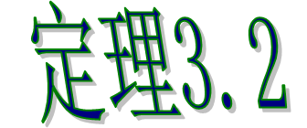
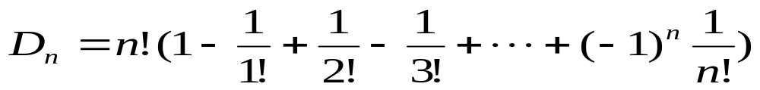
当n≥1时，有
证明：令S是｛1,2,…,n｝的所有全排列组成的集合，则｜S｜=n!。
又在集合S中定义性质p_{i}为a_{i}=i(i=1,2,…,n)。一个排列a₁a₂…a_{i}…a_{n} ，如果某个a_{i}=i ，我们就说该排列具有性质p_{i}，又令A_{i}(i=1,2,…,n)是S中具有性质p_{i}的排列所组成的子集合。

Slide 4
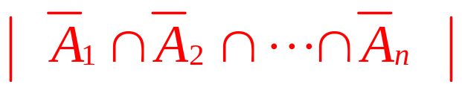
又因｛1,2,…,n｝的一个错排就是一个排列，并且这个排列不具有性质p₁p₂…p_{i}…p_{n}中的任何一个性质，
这样一来， 就是｛1,2,…,n｝的所有错排组成的集合的个数，因而有
D_{n}=

Slide 5
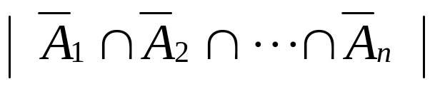
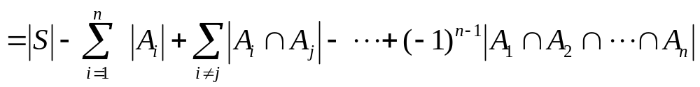
由容斥原理知

D_{n}=

Slide 6
又由于具有性质p₁的排列一定在第一个位置上是1，故集合A₁中的所有排列应具有形式1i₂i₃…i_{n}，
其中i₂i₃…i_{n}是集合｛2,3,…,n｝的一个全排列，
因此有｜A₁｜=(n-1)!。
同样有｜A_{i}｜=(n-1)!,i=2,…,n。

Slide 7
又由于具有性质p₁与p₂的排列形式一定是12i₃…i_{n} ，
其中i₃…i_{n}是｛3,4,…,n｝上的一个全排列，
故｜A₁∩A₂｜=(n-2)!。
同样有｜A_{i}∩A_{j}｜=(n-2)!
(i≠j;i,j=1,2,…,n)

Slide 8
一般地，同时具有性质p₁p₂…p_{i}…p_{k}的排列个数为｜A₁∩A₂∩…∩A_{k}｜=(n-k)!，其中1≤k≤n。
因为在集合｛1,2,…,n｝中取k个数的组合方式是，这样，具有k个性质的排列个数一共有 (n-k)!。

Slide 9
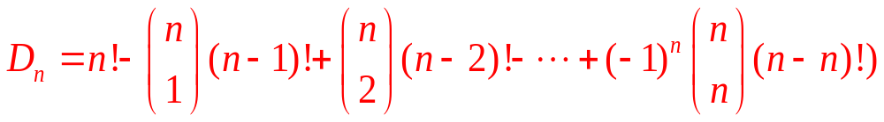
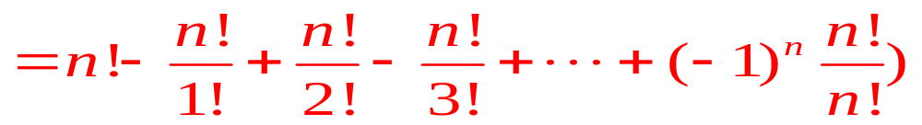
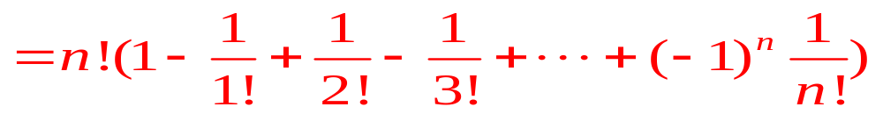
将以上数值代入D_{n}的表达式即得
本定理得证。

Slide 10
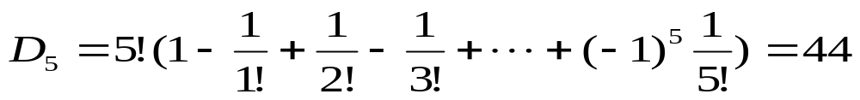
错排问题的实质是：将一个集合中的n个元素依次给以标号1，2，…，n。求每个元素都不在自己原来位置上的排列数。
例如，在｛1,2,…,9｝的全排列中，求偶数在原来位置上，其余都不在原来位置上的错排数。这个问题实际上是1，3，5，7，9五个数的错排问题，
由公式(3.7)知，当n=5,6时有
D₆=265

Slide 11
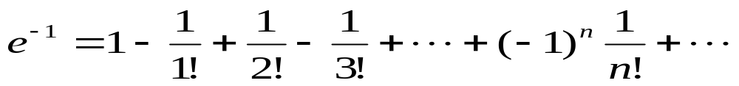
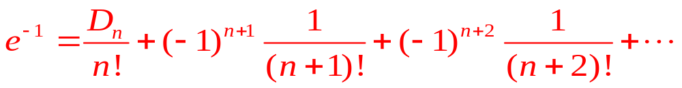
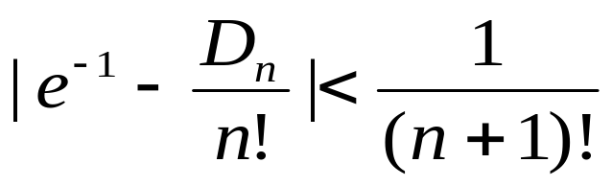
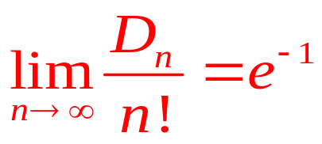
由于e⁻¹可以表示成下列的无穷级数
故
于是有
即

Slide 12
这表明，当n充分大时，D_{n}/n!近似等于e⁻¹。而D_{n}/n!是｛1,2,…,n｝的错排个数与它的全排列个数之比。
它表明我们随机地选择｛1,2,…,n｝的一个全排列是一个错排的概率。
也就是说，当n很大时，其错排的概率基本上是相当的。
另外错排数还具有如下的递归关系公式。

Slide 13
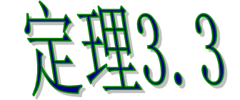
D_{n}=(n-1)(D_{n-1}+D_{n-2})(3.8)
证明：｛1,2,…,n｝的错排可以分为互不相容的两种类型：
(1)对于k∈｛2,3,…,n｝，令a₁=k,a_{k}=1。
由于a₁≠1，故选取a₁的方法共有(n-1)种。又由于a₁=k， a_{k}=1的值已定，故将剩下的n-2个数由｛2,3,…,k-1,k+1,…,n｝进行排列，

Slide 14
由于 a_{i}≠i
(i=2,3,…,k-1,k+1,…,n)
故这样的排列个数为D_{n-2}。由乘法规则知，此类型包含的错排数为(n-1)D_{n-2}。

Slide 15
(2)对于k∈｛2,3,…,n｝，令a₁=k,a_{k}≠1。
在这种情况下，选取a₁的方法仍为(n-1)种。但这时只有a₁=k的值已定，且a_{k}≠1，故将剩下的(n-1)个数由
｛2,3,…,k-1,1,k+1,…,n｝作错排(这里将1看成k)，其错排数为D_{n-1}。由乘法规则知，此类型的错排数为(n-1)D_{n-1}。

Slide 16
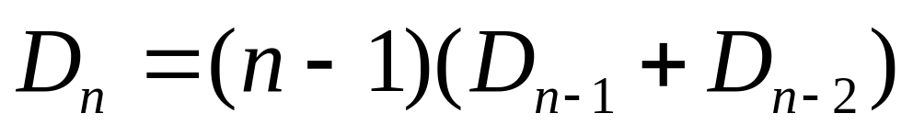
由于这两种类型互不相容，由加法规则有
证毕
显然，当n=1时，D₁=0,n=2时，D₂=1。于
是对任意n，由初值D₁=0,D₂=1，及式(3.8)可计算出任何D_{n}之值。

Slide 17

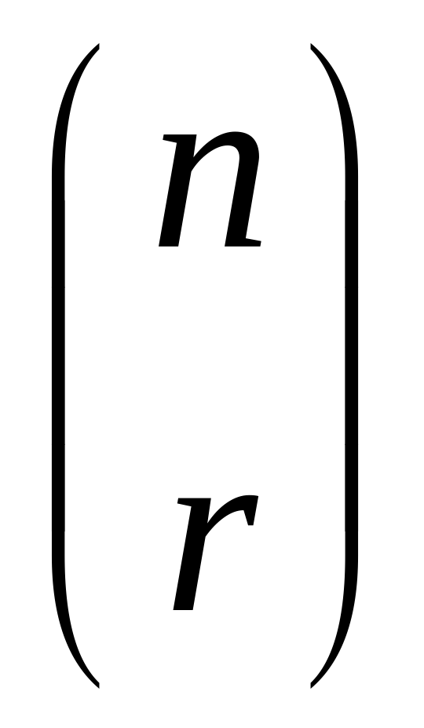
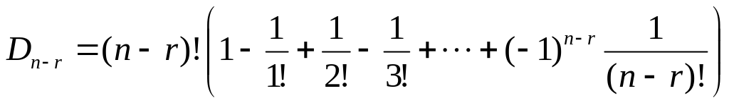
求｛1,2,…,n｝的全排列中，正好只有r(0≤r≤n)个元素在原来位置上的排列个数。
解：从｛1,2,…,n｝中取r个数一共
有 种方式，选定r后，其余还剩n-r
个数不在原来的位置上，这相当于n-r
个元素的错排，其错排数为

Slide 18
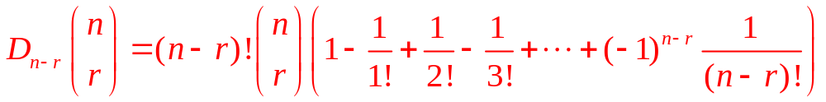
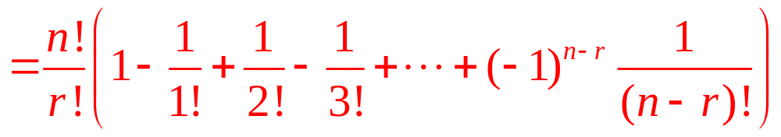
由乘法规则知所求排列的个数为

Slide 19

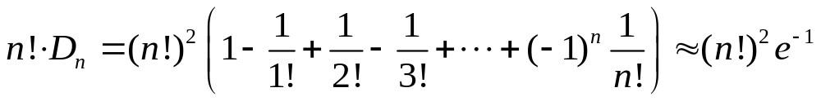
设有n册书分给n个学生，之后又将这n册书收回重新分给这n个学生。问有多少方式分配这n册书使得没有一个学生两次得到同一册书?
解：显然，这n册书可以用n!种方式来进行第一次分配。对第二次分配，由题意知，这是一个错排，其分配方式有D_{n}种。
由乘法规则，所求的方式总数为

